Slide 1
Predstavitev seminarske naloge MMA – Mixed material arts
EN MRŽEK 2.RC
Profesor: Aljaž Gec

Slide 2
Namenpodatkovne baze
Baza je namenjena hranjenju podatkov o MMAtekmah, tekmovalcih in tjihovih statistikah.
Število tabel: 5
Število poizvedb: 5
Število obrazcev: 6
Število poročil: 5

Slide 3
Kaj je – tabela ?
Tabele so način prikazovanja ter predstavljanja nekih shranjenih podatkov.
Uporabne so, saj je uporabniku ki tabele pregleduje lažje pregledovati PB
Ko začnemo delati bazo moremo pomisliti koliko tabel bomo imeli in kako bodo povezane.

Slide 4
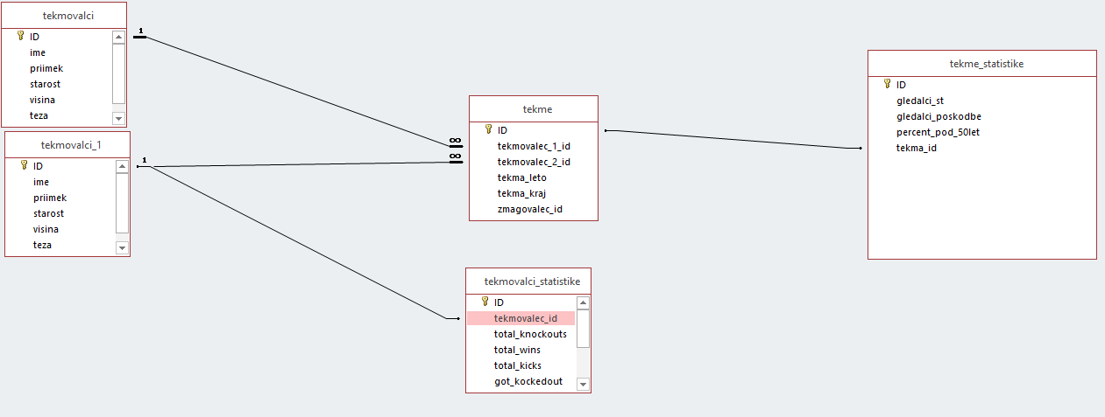
Opis relacij
Relacije uporabljamo za preprečevanje podvajanja podatkov v PB
Povezujejo primarne ter tuje ključe med tabelami
Relacije povezujejo razne ključe v PB
Večina povezav je povezanih na tabelo „user“
Z temi povezavami preprečujemo
Podvanajne / redundanco podatkov

Slide 5
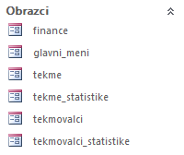
Prikaz podatkovne baze in uporabe obrazcev

